Slide 1
Estabilidade Operacional
23 Junho de 2016

Slide 2



Índice
1. Indicadores totais de Incidentes
2. Gerenciamento de Incidentes – Alto Impacto
3. Tempo médio entre Falhas e de Resolução
4. Incidentes Alto Impacto – Por Clientes
5. Incidentes Alto Impacto – Por Resolvedor
6. Incidentes Médio /Baixo Impacto
7. Gestão de Mudanças
8. Gestão de problemas – Dashboard e Indicadores
9. Projetos Estruturantes
10. Alinhamento

Slide 3



1. Indicadores: Totais de Incidentes
-10,8%
-9,2%
+7,5%
-3,6%
-2,6%
-37,8%
Informações retiradas dos indicadores de SLA e tProcess! referentes ao período de 01/06 a 20/06.

Slide 4
2. Gerenciamento de Incidentes - Alto Impacto
-85,9%
-2,9%
-11,8%
+1,7%
0%
-39,9%
-86%
+3,8%
-17,4%
+5%
-3,3%
-37,8%
-92,6%
-92,4%
Informações retiradas dos indicadores de SLA e tProcess! referentes ao período de 01/06 a 20/06.

Slide 5
2. Gerenciamento de Incidentes - Alto Impacto
Volume de Incidentes de Alto Impacto
Responsabilidade pela resolução
Informações retiradas dos indicadores de SLA e tProcess! referentes ao período de 01/06 a 20/06.

Slide 6

3. Tempo médio entre falhas e de resolução
Responsabilidade da TI Contax
Incidentes Alto Impacto
Tempo médio entre falhas em h:m:s
Responsabilidade do Suporte do Cliente
Responsabilidade do Fornecedor Contax
Informações retiradas dos indicadores de SLA e tProcess! referentes ao período de 01/06 a 20/06.
Notes:
- Operação Redecard iniciou ociosa devido a atraso na disponibilização de arquivo RAW – tempo de duração do incidente: 25 horas.
- Perda de gerenciamento do CORE A site Boa Viagem – tempo de duração do incidente: 9h17min horas
- - O planejamento não consegue efetuar a carga de mailling no Aspect. Operação não disca. – tempo de duração do incidente: 9h2min horas

Slide 7
3. Tempo médio entre falhas e de resolução
Realizado pela TI Contax
Incidentes Alto Impacto
Tempo médio de resolução em h:m:s
Realizado pelo Suporte Cliente
Realizado pelo Fornecedor
Informações retiradas dos indicadores de SLA e tProcess! referentes ao período de 01/06 a 20/06.

Slide 8
4. Incidentes Alto Impacto - por clientes
Dados para suportar Plano Estratégico de TI
Chamados por clientes
Cliente Afetado | Quantidade | %
OI | 62 | 56,4%
TAM | 6 | 5,5%
SANTANDER | 5 | 4,5%
BRADESCO | 4 | 3,6%
BV | 4 | 3,6%
CIELO | 4 | 3,6%
ITAÚ | 4 | 3,6%
REDECARD | 4 | 3,6%
NET | 3 | 2,7%
CLARO | 3 | 2,7%
VIVO | 3 | 2,7%
TOYOTA | 2 | 1,8%
VOLKSWAGEN | 2 | 1,8%
TICKET | 1 | 0,9%
CITIBANK | 1 | 0,9%
SOUZACRUZ | 1 | 0,9%
PREFEITURA RJ | 1 | 0,9%
Total Geral | 110 | 100,0%
OI | Quantidade | %
Contax | 32 | 51,6%
Suporte Cliente | 25 | 40,3%
Fornecedor Contax | 5 | 8,1%
Total Geral | 62 | 100,0%
TAM | Quantidade | %
Suporte Cliente | 4 | 66,7%
Contax | 2 | 33,3%
Total Geral | 6 | 100,0%
SANTANDER | Quantidade | %
Suporte Cliente | 3 | 60,0%
Contax | 2 | 40,0%
Total Geral | 5 | 100,0%

Slide 9
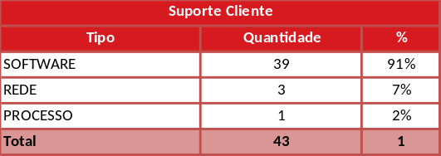
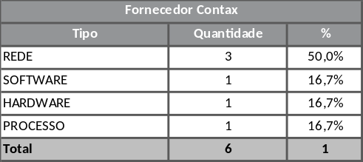
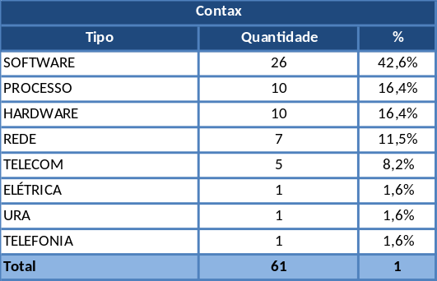
5. Incidentes Alto Impacto - por resolvedor
Informações retiradas dos indicadores de SLA e tProcess! referentes ao período de 01/06 a 20/06.

Slide 10
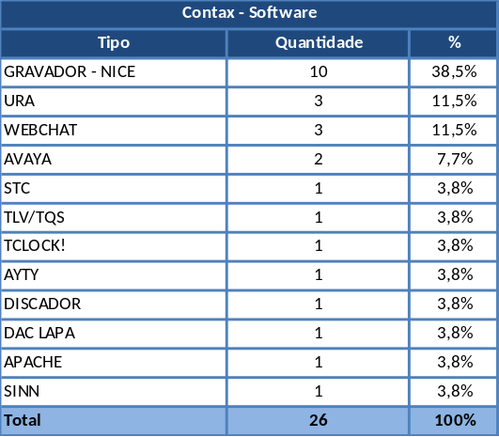
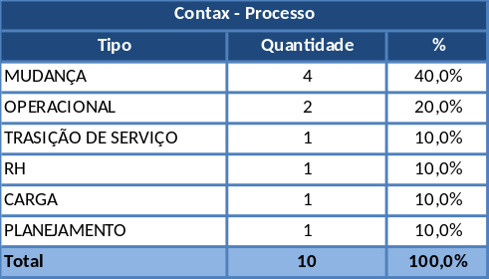
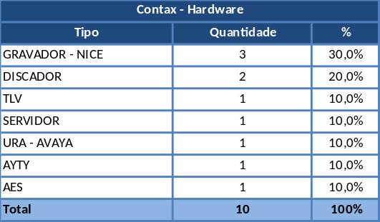
5.1. Contax
Dados para suportar Plano Estratégico de TI
Informações retiradas dos indicadores de SLA e tProcess! referentes ao período de 01/06 a 20/06.

Slide 11
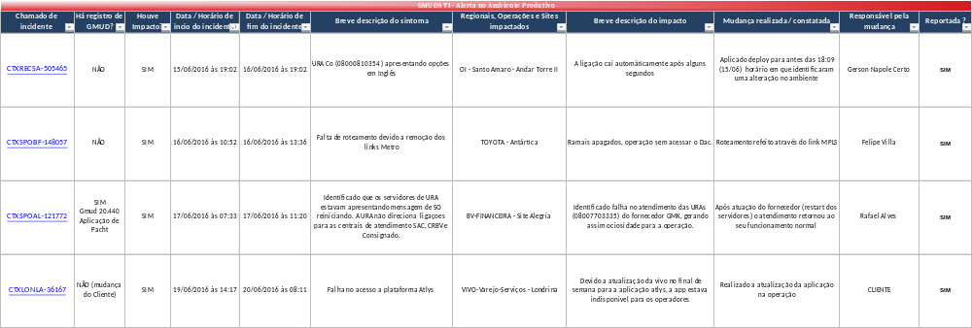
5.1. Gestão de Mudanças
Controle de Alerta no Ambiente Produtivo

Slide 12
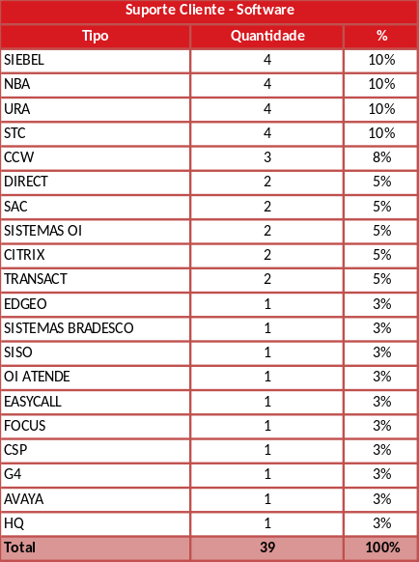
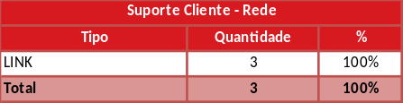
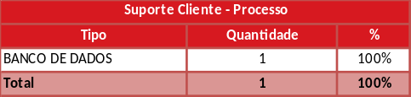
5.2. Suporte Cliente
Informações retiradas dos indicadores de SLA e tProcess! referentes ao período de 01/06 a 20/06.

Slide 13
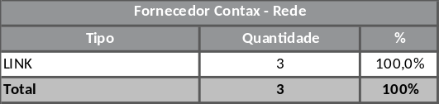
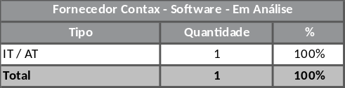
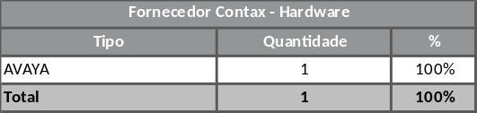
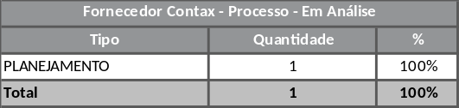
4. Incidentes Alto Impacto - Fornecedor
Dados para suportar Plano Estratégico de TI
Informações retiradas dos indicadores de SLA e tProcess! referentes ao período de 01/06 a 20/06.

Slide 14
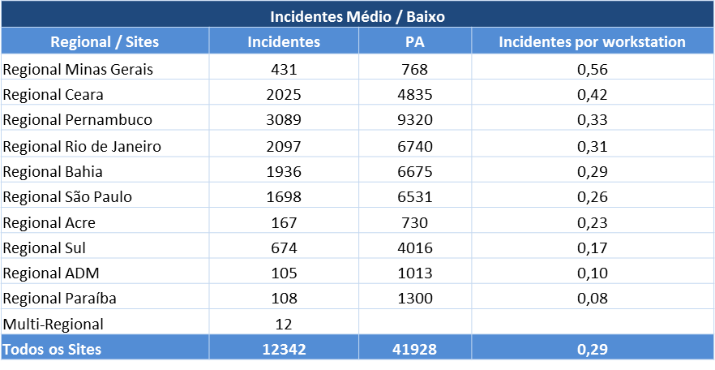
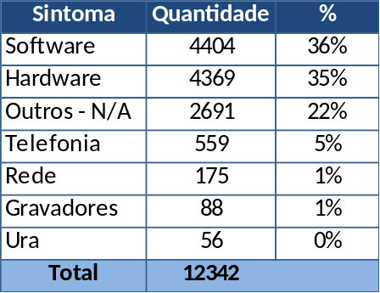
6. Incidentes Médio /Baixo Impacto
Informações retiradas dos indicadores de SLA e tProcess! referentes ao período de 01/06 a 20/06.

Slide 15
6. Incidentes Médio /Baixo Impacto
Dados para suportar Plano Estratégico de TI
Software | Quantidade | %
Tclock | 407 | 9%
Tguidance | 327 | 7%
SMPA | 228 | 5%
Webmail | 142 | 3%
Oi Atende | 130 | 3%
TLV/TQS | 130 | 3%
Citrix | 113 | 3%
SIEBEL | 101 | 2%
Total View | 94 | 2%
STC | 87 | 2%
Demais Softwares | 2610 | 60%
Total | 4369
Hardware | Quantidade | %
Headset | 1735 | 39%
Computador | 1295 | 29%
Mouse | 562 | 13%
Teclado | 288 | 7%
Telefone | 258 | 6%
Monitor | 242 | 5%
Impressora | 24 | 1%
Total | 4404
Informações retiradas dos indicadores de SLA e tProcess! referentes ao período de 01/06 a 20/06.

Slide 16
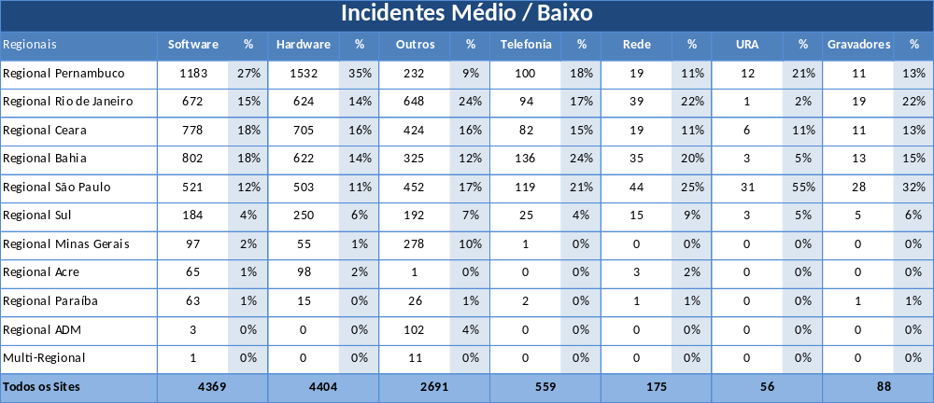
6. Incidentes Médio /Baixo Impacto
Informações retiradas dos indicadores de SLA e tProcess! referentes ao período de 01/06 a 20/06.

Slide 17
7. Gestão de Mudanças
Volume de mudanças por mês
Informações retiradas dos indicadores de SLA e tProcess! referentes ao período de 01/06 a 20/06.

Slide 18
7. Gestão de Mudanças
Volume de mudanças por status
Volume de mudanças por Tipo
Informações retiradas dos indicadores de SLA e tProcess! referentes ao período de 01/06 a 20/06.

Slide 19
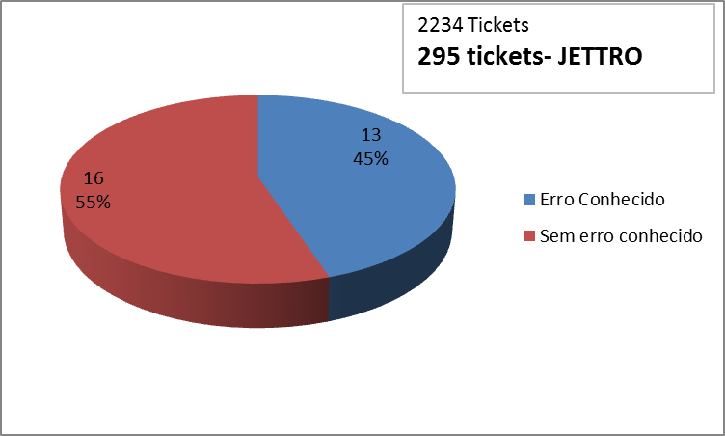
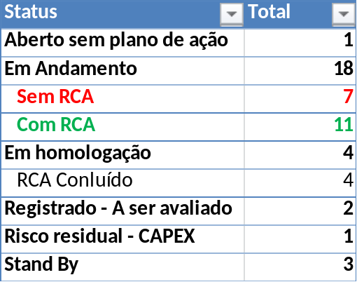
8. Problemas – Overview
2234 incidentes associados
29 Problemas
20 Contax
+
9 Externos
=
22 Soluções de Contorno
13 Erros Conhecidos
Notes:
Boarin

Slide 20
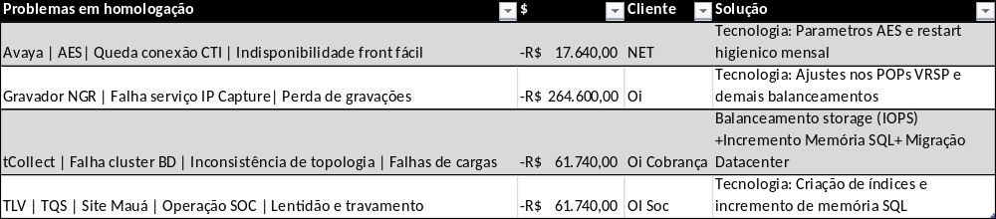
8. Problemas – Em homologação
Notes:
Boarin

Slide 21
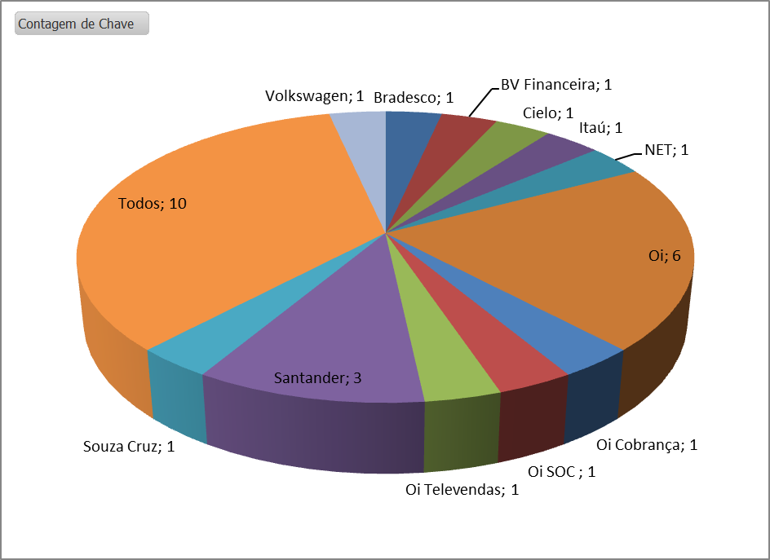
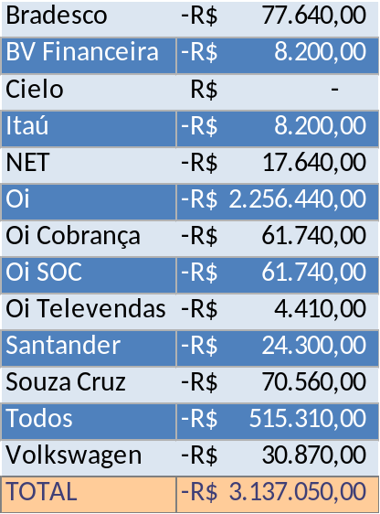
8. Problemas – Visão Impacto $
Notes:
Boarin

Slide 22
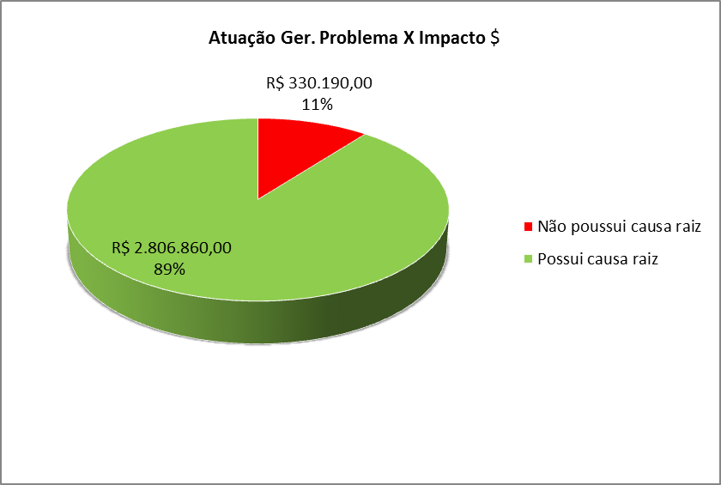
8. Problemas – Visão Impacto $ - Perf.
Notes:
Boarin

Slide 23
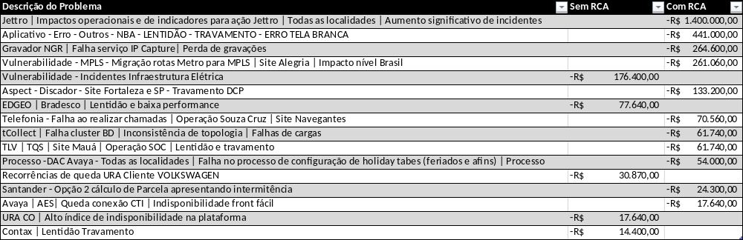
8. Problemas – Visão Impacto $ - TOP
Notes:
Boarin

Slide 24
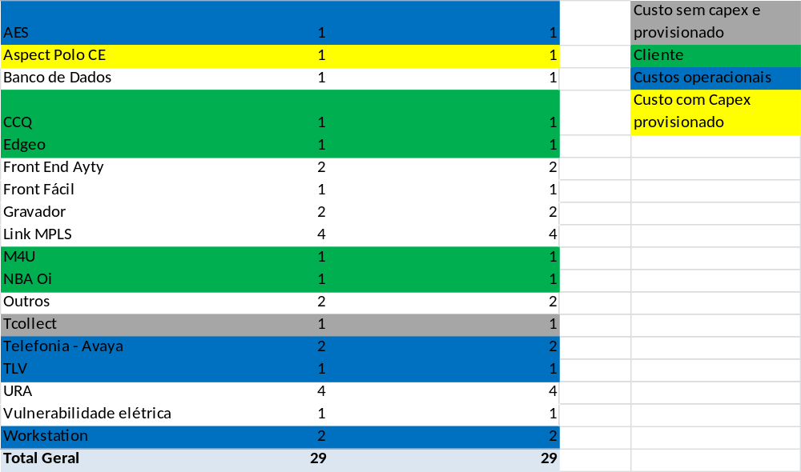
8. Problemas – Visão Tecnologia
Notes:
Boarin

Slide 25
9. Projeto: Qualidade em Gravação
Projeto: Qualidade em Gravação
Data Inicio: 24-02-2016
Data Conclusão: 23-08-2016
Progresso: 72%
PM: Luis Marçal
Descritivo: Este projeto tem como escopo, executar um plano de ação para eliminar multas (de gravação) nos clientes Contax.
Vamos adotar o trabalho baseado em PPT (Pessoas – Processos – Tecnologia).
  Últimas Realizações
  Entregue para a fabrica de software melhorias na APP de recuperação de gravações.
  Continuação de homologação da ferramenta Painel.
  Próximas Ações
O Tprocess foi selecionado como canal único de entrada para chamados para recuperação de gravação. O modulo de recuperação de chamados esta em desenvolvimento e homologação final.
  “Piloto” - Implantar a nova metodologia de recuperação de chamados no Bradesco para avaliar resultados.
  Planejar o RollOut para implatação do modulo de recuperação de chamados.
  Acionamento da ferramenta Painel no NOC.
  Riscos/Problemas/Observações
  Observações:
  Tomada de posição do Comitê, para decidir sobre, se este projeto continua com a implantação do “piloto” e RollOut, do modulo de Recuperação de gravação, que está na fase final de homologação.
  Constatação de redução acentuada de multas nos últimos dois meses.
  Equipe do Rivaldo foi para um treinamento (emergencial) . Atraso na entrega das APPs.

Slide 26
9. Projeto: Gravação (Nice)- Elektro, TAM, Vivo e Bradesco
Projeto: Gravação (NICE)
Data Inicio: 02-05-2016
Data Conclusão: 13-07-2016
Progresso: 21%
PM: Luis Marçal
Descritivo: Este projeto tem como escopo, adequar infra de HW para instalar 3K licenças de gravação, atualmente sem uso. O escopo são Elektro, TAM, Vivo e Bradesco.
  Últimas Realizações
  SC 228/000991 - 5 licenças Win Server 2012 R2 Standard.
  Migração dos 3 servidores da TAM para o CPD (Rack, eletrica, rede) do site Alegria.
  Próximas Ações
  Receber lista de ramais e IPs da Operação TAM e Bradesco Alegria até sexta feira.
  Configuração do extreame
  Configuração de ramais no gravador.
  Homologação.
  Data objetivo migração da TAM, final de Junho.
  Transporte de um servidor para Lapa e colocação do servidor no CPD (rack, elétrica, rede).
  Riscos/Problemas/Observações
  Observação:
  Aprovada a utilização das licenças NICE que fazem parte do escopo do Projeto Gravação NICE, para Elektro, TAM, Bradesco e VIVO. Estas licenças são para atender exclusivamente este projeto.
  Ver contratualmente a vigência de retenção das gravações (5 anos?), e garantir a execução do processo junto da equipe de backups.

Slide 27
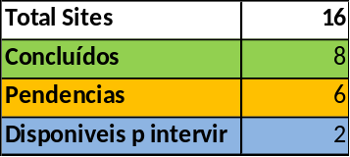
9. Projeto: Redundância links MPLS
Projeto: Redundância links MPLS
Data Inicio: 01-12-2015
Data Conclusão: 30-09-2016
Progresso: 59%
PM: Luis Marçal
Descritivo: Para dar resposta imediata a situações recorrentes de incidentes, relacionados com a perda de Links que interligam os sites da Contax, este projeto visa, Garantir e documentar a funcionalidade da contingência e validar caminhos possíveis e documentar ações.
  Últimas Realizações
  Realizado com o teste de redundância no site Antártica. Foram detectadas vulnerabilidades no Link Algar (problema na configuração do BGP).
  O status é alterado para “laranja". A data de conclusão foi revista. O agendamento de intervenção nos sites, e consequentemente o acordo de todas as operações exige maior esforço". Também temos detectado no site legíveis para intervenção no escopo do projeto com vulnerabilidades (algumas são corrigidas), outras não estão no nosso alcance (pendencias do cliente ex: OI e Algar).
  Próximas Ações
  Agendado para 23 Junho, a operadora Algar verificar e corrigir as configurações de BGP nos CPE dos Sites Antártica e Luigi Amorese.
  Alinhar nova data para repetir os testes no site Antártica.
  Agendar intervenção no site Sto Amaro para 28 de Junho.
  Com a desmobilização dos sites Lapa e Hicham, Faupe e Rio Comprido, saem do escopo do projeto.
  Riscos/Problemas/Observações
  Obs:
  O projeto deverá melhorar o processo de comunicação entre as áreas (RACI).
  Risco: A OI não fornece previsões de instalação/intervenção.

Slide 28
9. Projeto: T2R – Transição de Serviços
Projeto: T2R – Transição de Serviços
Data Inicio: 22-03-2016
Data Conclusão: 22-07-2016
Progresso: 80%
PM: Adolpho Chacon
Descritivo: Integração entre os processos de gerenciamento de Demandas, Projetos e Mudanças, para controle sobre o desenvolvimento e a implantação de Serviços novos ou alterados.
  Últimas Realizações
  Desenho de Fluxograma, Matriz RACI e SLA para Gerenciamento de Projetos.
  Desenho de Controles para Projetos.
  Conclusão da definição de indicadores e de sua automação.
  Planejamento da implantação dos novos processos e indicadores, considerando automação, treinamento e piloto.
  Próximas Ações
  Acompanhamento da solução de automação integrada no tProcess!
  Implantação imediata de checklist sobre requerimentos mandatórios para Mudanças e produção de indicadores relacionados ao T2R.
  Planejamento e Implantação dos novos critérios para definição de ritos de Mudança ou Projeto (pipeline).
  Revisão da documentação de Gerenciamento de Projetos.
  Planejamento da implantação dos processos automatizados.
  Riscos/Problemas/Observações
  Prazo para desenvolvimento de solução integrada no tProcess.

Slide 29
9. Projeto: Ura Internalização
Projeto: Ura Internalização
Data Inicio: 14-4-2016
Data Conclusão: 02-09-2016
Progresso: 32%
PM: Luis Marçal
Descritivo: Capacitação e treinamento interno.
O objetivo é não depender de terceiros, e obter prestação de serviço interno com maior qualidade e rapidez, gerando “saving” no investimento de treinamento e certificado.
  Últimas Realizações
Treinamento concluído:
  Realizada a reunião para adequar e realinhar estratégia com a equipe de José Carlos.
  20 Junho - Genesys Core Applications Solution (Presales) – Conclusão (30/6)
  21 Junho - CIM Platform troubleshooting – Conclusão (24/6)
  Próximas Ações
  Pendente de data da Genesys:
  Genesys Routing and Solution Reporting 8.1 Deployment
Atribuição de acesso aos servidores da URA para um utilizador.
Aplicações de URA - Conhecimento e gestão do código fonte.
  Riscos/Problemas/Observações
  A equipe do José Carlos, esta a adequar-se ao escopo traçado pela equipe, de quem herdou o legado da “Internalização da URA”.
  Treinamento só para 1 pessoa. Necessita de mais tempo para passar conhecimneto para os demais elementos.
  Como o modelo de contratação é “spot”, será necessário adequar as demandas ao nosso prazo de execução, tendo em vista que estes recursos são suportados pelo contrato de outro cliente.
Notes:
Risco: Como o modelo de contratação é “spot”, será necessário adequar as demandas ao nosso prazo de execução, tendo em vista que estes recursos são suportados pelo contrato de outro cliente.

Slide 30
9. Projeto: Backups e Restore em Produção
Projeto: Backup & Restore Ambiente de Produção
Data Inicio: 14-10-2015
Data Conclusão: 30-06-2016
Progresso: 81%
PM: Rafael Alves
Descritivo: Providenciar Backup em todos os equipamentos de produção da Contax. Garantir plano de restore do ambiente.
  Último Status
  Escopo do projeto ampliado para 30 de junho, devido a falta de insumos (fitas e etiquetas) nos sites assim como equipamentos aguardando reparo
  Liberação de redes em sites pilotos para uso do UDP
  Instalações dos clients junto com as GMUD de WSUS
  Objetivos alcançados na última semana
  Instalação do piloto do ArcServe UDP para teste de backup e restore de ambientes Windows e Linux (Virtuais e Físicas) – Ambiente Windows Finalizado e Linux em andamento
  Apoio do CSE para instalações dos clients nos servidores Windows e Linux
  Riscos/Problemas/Observações
  Regional SP e RJ com falta de fitas, aguardando compra
  HW de backup (robô) sem garantias e com mais de 5 anos de uso, ocorrendo desgastes por vida útil
  Armazenamento indevido das mídias causando degradação das mesmas.

Slide 31
9. Projeto: OCS Inventory
Projeto: OCS Inventory
Data Inicio: 04-12-2015
Data Conclusão: 10-06-2016
Progresso: 94%
PM: Thiago Augusto
Descritivo: O OCS é uma ferramenta de Inventário de servidores para auxiliar a equipe de Controle de Ativos.
  Último Status
  Servidores cadastrados no OCS: 3.716/3.965
  Microsoft (2.903/3.046) 143
    Agente Instalado - Pendencia de Rede 87
    Pendente (Host) 42
    Pendente (Host) Usuário e Senha 14
  Linux (813/919) 106
    Agente Instalado - Pendencia de Rede 04
    Pendente (Host) Usuário e Senha 102
  Objetivos alcançados na última semana
  Equipe de controle de ativos esta utilizando a ferramenta.
  Riscos/Problemas/Observações

Slide 32

9. Projeto: Monitoração Dell – Open Manager
Projeto: Monitoração (Dell-Open Manager)
Data Inicio: 14-10-2015
Data Conclusão: 22-04-2016
Progresso: 75%
PM: Júlio Cesar
Descritivo: Monitoração pró ativa de hardware para eliminar a possibilidade de perda de dados por falta de visibilidade do ambiente.
  Últimas Realizações
  Em execução o cadastramento de Vlans de servidores (Total).
  70% dos servidores Dell com monitorização de HW.
  Próximas Ações
  Homologação do SW.
  Aceitação das regras de liberação por SI.
  Riscos/Problemas/Observações
  Servidores sem client OMSE.
  Projeto temporariamente parado. O recurso que dá andamento a este projeto, esta dedicado totalmente ao projeto OCS e Backup.
Freezing

Slide 33

10. Alinhamentos

Slide 34
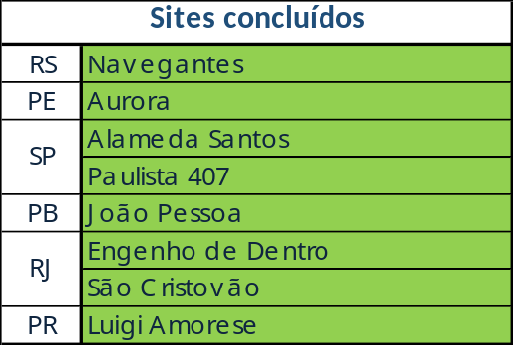
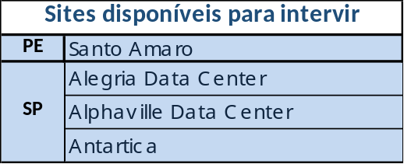
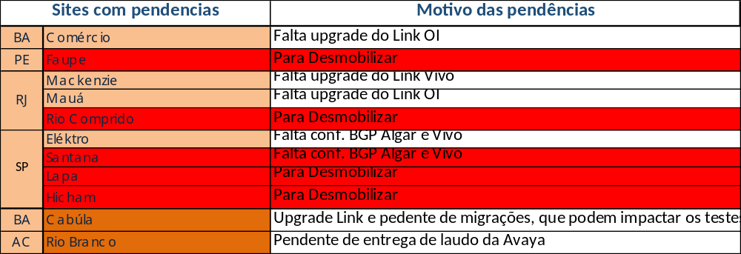

9. Projeto: Redundância links MPLS

Slide 35
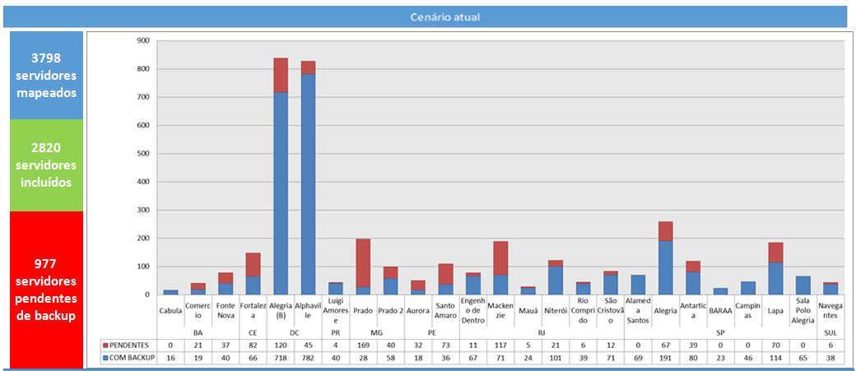
7. Projeto: Backups e Restore em Produção
Visão Macro - Cenário Atual

Slide 36
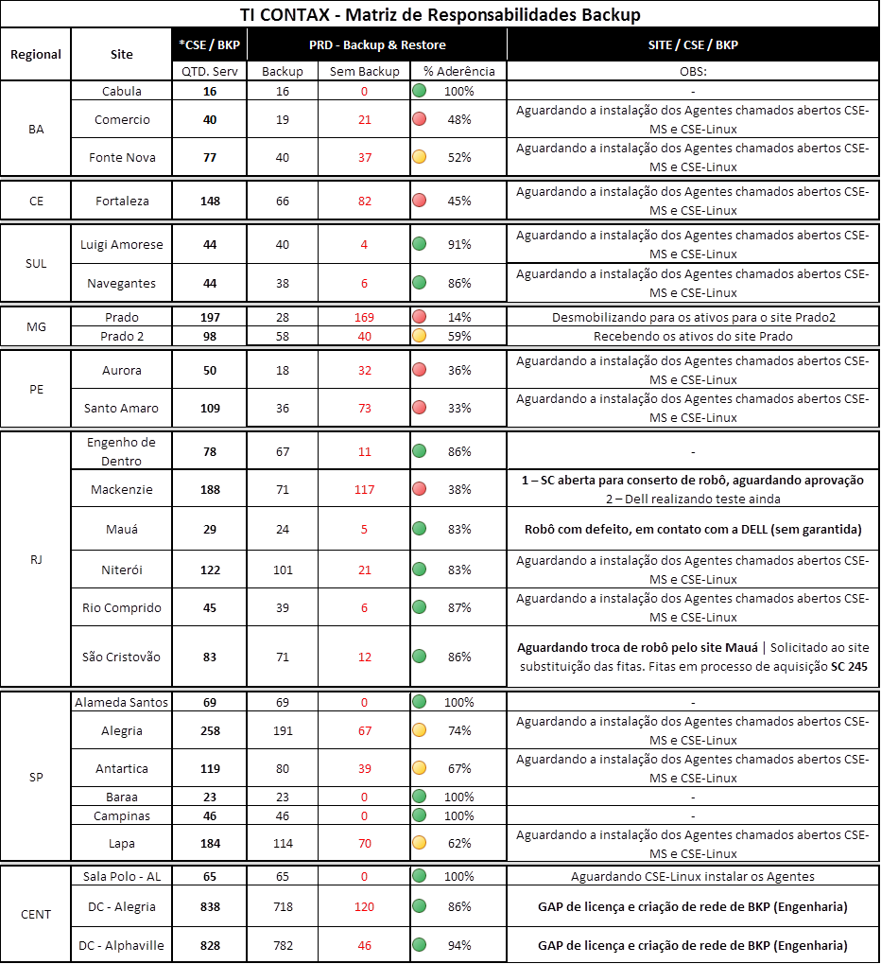
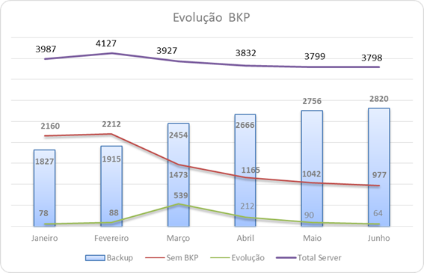
Visão de backup por site e evolução
O números de servidores ainda são os da nossa base devido a planilha de CA estar confusa para a atualização e entendimento dos ativos.

Slide 37
Detalhamento - Ofensores
Assunto | Resp. | Status | Observação | Previsão
RJ - Compra de fitas para a regional - SC 245 | Eugenio Silva | Aguardando status | Aguardando status sobre as aprovações
RJ - Manutenção de 02 robôs no site MCK | Eugenio Silva | Aguardando o site | 1 – Aguardando aprovação SC 993 2 – Dell realizando teste ainda | 30/05/2016
RJ - Manutenção do robô no site Mauá | Eugenio Silva | Em contato com a DELL | Robô apresentou falha na GMUD elétrica
SP - Compra de fitas para a regional | Roberto Elias | Concluído | Fitas entregues e enviada aos sites | 15/06/2016
DC - GAP de licenças DATA PROTECTOR | Rafael Alves | Aguardando | Valores já enviados pela HP e aprovados pela Engenharia. Enviado o formulário para abertura de SC para o time de FINANCEIRO_TI | Sem prazo
BR - Contrato de suporte ao HW de BKP | Mafê | Aguardando | Enviado novamente a listagem de todos os robôs que estão em nosso parque para renovação de suporte de HW | Sem prazo
BR - Instalação de agentes nos servidores | Celio Ricardo | Em andamento | Disponibilizado um analista do CSE para atender diariamente nossos chamado

Slide 38
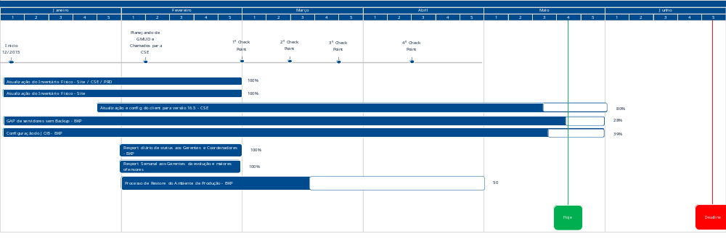
Time Line

